Slide 1







「子ども輝く未来基金」ニュースレター vol.10
令和７年９月 発行：大阪府福祉部子ども家庭局子育て支援課
大阪府では、子どもたちが同じスタートラインに立ち、輝く未来に向かって進むことができるよう、「子ども輝く未来基金」を設置しています。
令和６年度には、66の団体と54人の個人の皆様からご支援を賜り、心より感謝申し上げます。 皆様からいただきましたご寄附につきましては、経済的理由により、学習教材やクラブ用品等を準備できない、家族で出かけることができない子どもたちに対し、大切に活用させていただきます。
今後とも、本基金へのご支援を賜りますよう、どうぞよろしくお願い致します。
◆子ども輝く未来基金の状況◆
基金残高：331,912千円（令和７年５月31日現在）
令和６年度寄附額：44,304千円
◆令和７年度事業の拡充状況◆
体験に関する事業：8,992千円（2,007千円増）
生活支援に関する事業（ひとり親家庭への支援）：56,222千円（14,927千円増）
（対象者数を1,500人から2,000人に拡充）
令和６年度に実施した事業のご紹介
子ども輝く未来基金では、学習用品の提供や知育玩具等の購入費用補助など、子どもに直接届けることのできる「生活・教育・体験」に関する事業を実施しています。皆様からいただきましたご寄附を活用し、令和６年度に実施しました事業ご紹介します。
また、支援を受けられた方々から、たくさんの写真やメッセージをいただいていますので、あわせてご紹介します。
生活支援に関する事業
①ひとり親家庭の子どもへの自転車、
学習・スポーツ用品等の提供
概要：児童扶養手当を受給している世帯の
小学６年生を対象に、自転車、
学習・スポーツ・音楽・美術用品等
を掲載したカタログから選んだもの
を提供
実績：1,496名に提供
事業費：37,806千円
生活支援に関する事業
②児童養護施設で生活する子どもへの
プリペイドカードの提供
概要：児童養護施設等で生活する子どもに
１人あたり1,000円のプリペイドカード
を提供
実績：43施設を通じて、1,393名に提供
事業費：1,449千円
教育に関する事業
概要：府内の子ども食堂等で活用する学習
教材・文房具・知育玩具の購入に
かかる費用を支援
実績：126か所の子ども食堂等に、
教科書・図鑑、文房具、パズル
などの購入費用を支援
事業費：6,539千円
体験に関する事業
概要：子ども食堂等を利用する子ども・ひとり
親家庭の子どもが体験する各種活動への
入場料、交通費、保険料等の費用を支援
実績：35か所の子ども食堂等、
2か所の母子父子福祉団体の
体験活動を支援
事業費：4,991千円

Slide 2
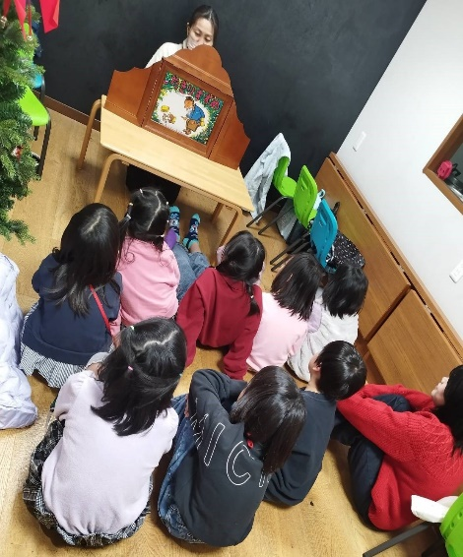

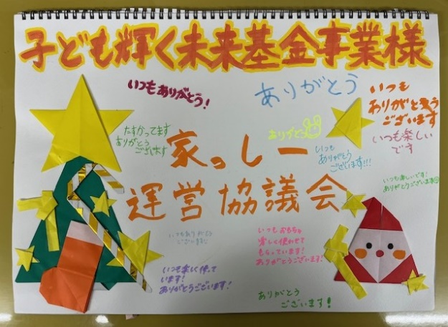

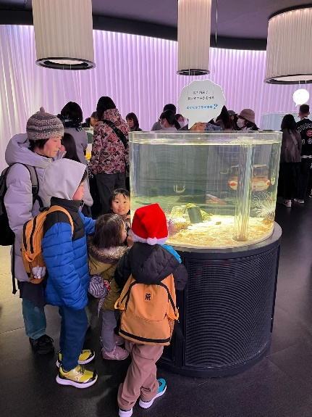





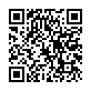

教育に関する事業を活用された子ども食堂等運営者様よりいただいた
お写真とメッセージ
◀サンタさんから文房具などを
プレゼントしてもらう子どもたち
✿子どもたちのたくさんの笑顔を見ることができ、とても嬉しく思います。
✿子ども同士でどうやって使うのかなと話している様子は、多年齢の居場所ならではだなぁと思いました。
✿子どもたちの絵や字がどんどんと上手になっていくのがとても嬉しいです。
▲新しく購入した紙芝居を聞く
子どもたち
◀子どもたちからいただいた
メッセージ
体験に関する事業を活用された子ども食堂等運営者様よりいただいた
お写真とメッセージ
▼水族館で泳ぐ魚を見守る
子どもたち
綺麗な魚の色のことや開催中のイベントで作ったお面のことを楽しかったねとお話ししました。
今日はありがとうございました。
こんな機会がなければ、家族で美術展や動物園に行くことはなかったと思います。
▲美術館で絵画鑑賞を楽しむ
子どもたち
◇お問い合わせ先◇
大阪府 福祉部 子ども家庭局 子育て支援課 事業推進グループ
〒540-8570 大阪市中央区大手前2丁目
TEL：06-6944-6984／ファックス：06-6944-3052
電子メールアドレス：kodomo-mirai@gbox.pref.osaka.lg.jp（子ども輝く未来基金専用）
大阪府 子ども輝く未来基金

